Slide 1
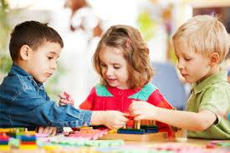
Муниципальное бюджетное дошкольное образовательное учреждение муниципального образования город Краснодар «ЦЕНТР РАЗВИТИЯ РЕБЕНКА - ДЕТСКИЙ САД № 46» Бульварное кольцо ул., д.24, г. Краснодар, 350089, тел/факс (861)261-35-67 e-mail: centre-46@ mail.ru
«Создание развивающей предметно-пространственной среды для развития логического мышления детей старшего дошкольного возраста»
Подготовила воспитатель:
Арина Васильевна Сясько

Slide 2
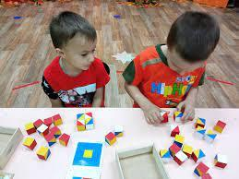
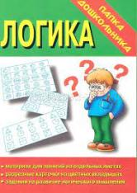
Логика – многогранное понятие
языковые игры в форме «вопрос-ответ»;
занятия с кубиками, палочками, цветными карточками;
рисование по заданию, дорисовка недостающих элементов;
загадки на вычисление предмета по описанию;
решение головоломок, в том числе соответствующие онлайн игры в интернете т.д.

Slide 3
Центр науки и экологии

Slide 4
Экспериментирование и наблюдения

Slide 5
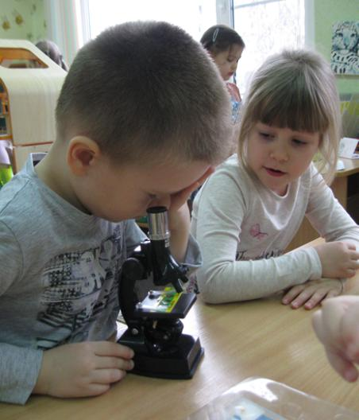
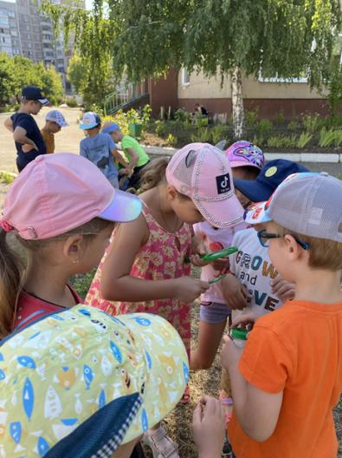

Slide 6
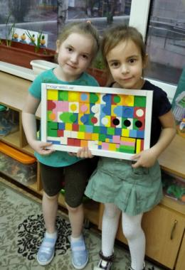
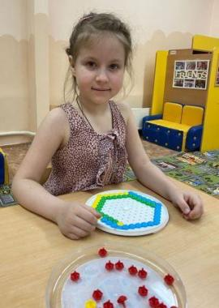
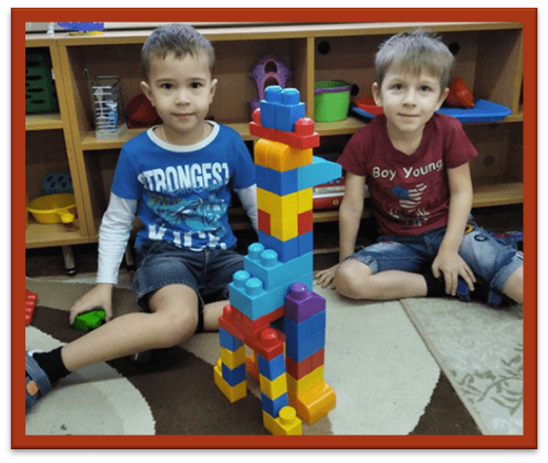
Центр конструктивной деятельности

Slide 7
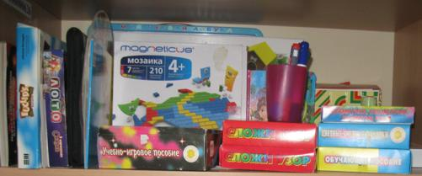
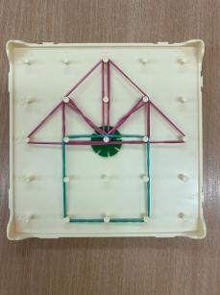
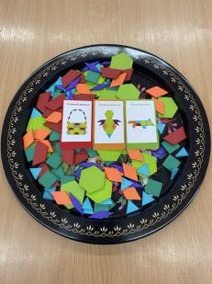
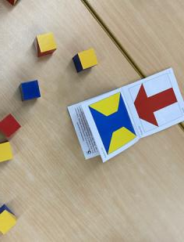
Центр математики

Slide 8
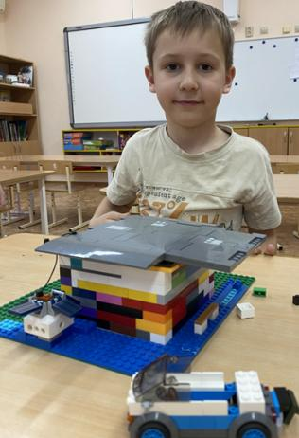
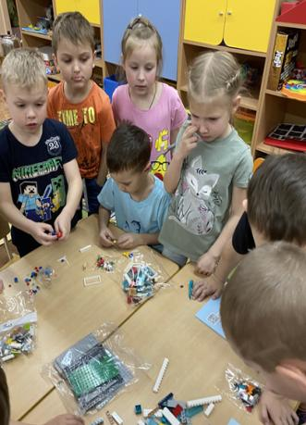
ЛЕГО КОНСТРУИРОВАНИЕ

Slide 9
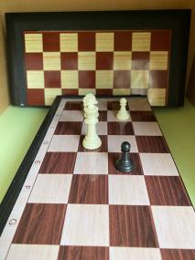
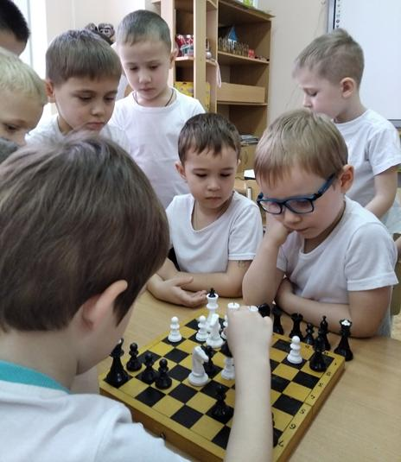
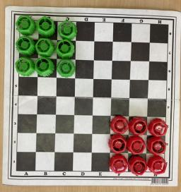

Slide 10
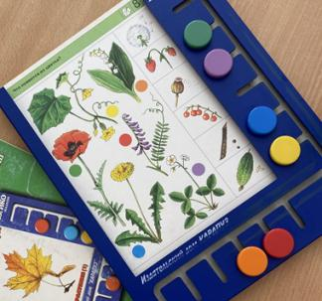
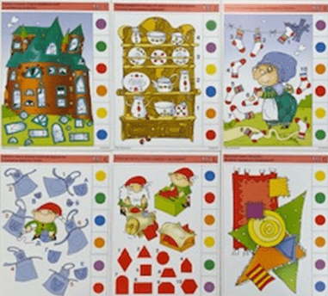
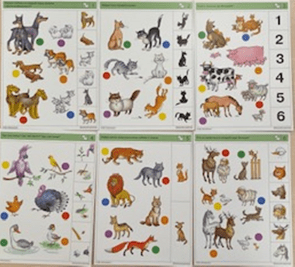
«Логико»

Slide 11
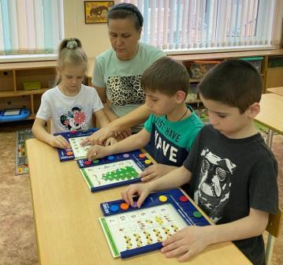
Интересно!!!

Slide 12
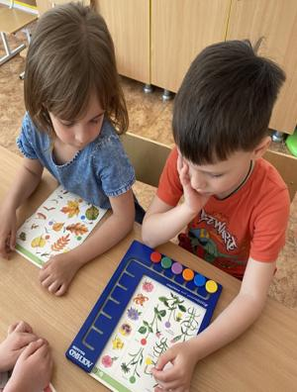
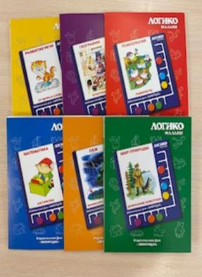
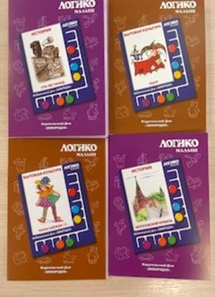
МНОГООБРАЗИЕ ТЕМАТИЧЕКИХ ПАПОК И ВОЗРАСТНЫЕ ОСОБЕННОСТИ

Slide 13
МЫ РАДЫ ПОДЕЛИТЬСЯ НАШИМ ОПЫТОМ И ДОСТИЖЕНИЯМИ ВСЕГДА ОТКРЫТЫ ДЛЯ ОБЩЕНИЯ И ПРЕДЛОЖЕНИЙ
350089, г. Краснодар
ул. Бульварное Кольцо, д.24
ds46.centerstart.ru
261-35-67

